Slide 1
ESCOLA POLITÉCNICA DA USP
DEPARTAMENTO DE ENGENHARIA
HIDRÁULICA E AMBIENTAL
PHA 3360 – POLUIÇÃO E
QUALIDADE DA ÁGUA
Prof. Dr. Sidney Seckler Ferreira Filho

Slide 2
POLUIÇÃO E QUALIDADE DA ÁGUA
Introdução
Conceituação de óleos e graxas
Importância na Engenharia Ambiental
Métodos analíticos empregados para a quantificação de óleos e graxas
Tecnologias de remoção de óleos e graxas

Slide 3
POLUIÇÃO E QUALIDADE DA ÁGUA
Conceituação de surfactantes
Importância na Engenharia Ambiental
Métodos analíticos empregados para a quantificação de surfactantes
Tecnologias de remoção de surfactantes
Comentários Finais

Slide 4
CARACTERÍSTICAS FISICO-QUÍMICAS DA ÁGUA: ÓLEOS E GRAXAS
Definição: Conjunto de substâncias que um determinado solvente consegue extrair da amostra e que não se volatiliza durante a evaporação do solvente a 100º C
Origem: Compreendem ácidos graxos, gorduras animais, sabões, graxas, óleos vegetais, ceras, óleos minerais, etc..

Slide 5
CARACTERÍSTICAS FISICO-QUÍMICAS DA ÁGUA: ÓLEOS E GRAXAS
Lançamento de efluentes industriais !!
Lançamento de águas residuárias em corpos receptores !!
Derramamentos provenientes de transportes terrestres, marítimos e fluviais !!

Slide 6
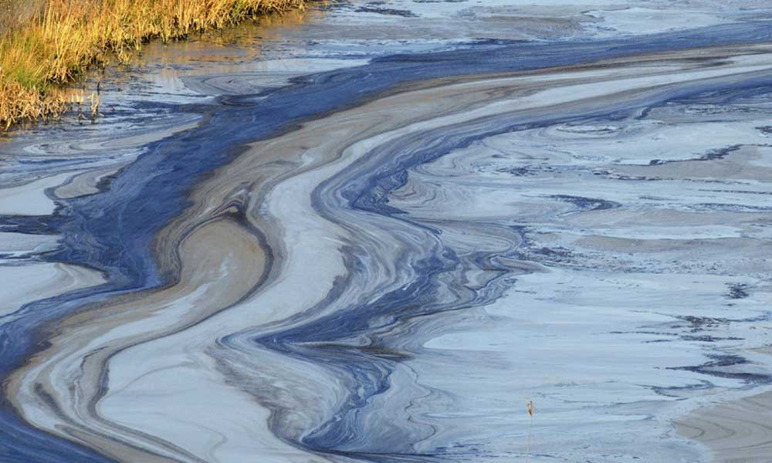
CARACTERÍSTICAS FISICO-QUÍMICAS DA ÁGUA: ÓLEOS E GRAXAS
Atividades petrolíferas !!
Indústrias petroquímicas !!
Laticínios
Matadouros !!
Frigoríficos !!

Slide 7
CARACTERÍSTICAS FISICO-QUÍMICAS DA ÁGUA: ÓLEOS E GRAXAS
Lançamento de efluentes industriais !!
Lançamento de águas residuárias em corpos receptores !!
Derramamentos provenientes de transportes terrestres, marítimos e fluviais !!

Slide 8
CARACTERÍSTICAS FISICO-QUÍMICAS DA ÁGUA: ÓLEOS E GRAXAS
Parâmetro | Forte | Médio | Fraco
DBO_{5,20} (mg/L) | 400 | 220 | 110
DQO (mg/L) | 1.000 | 500 | 250
NKT (mg/L) | 85 | 40 | 20
Nitrogênio Orgânico (mg/L) | 35 | 15 | 08
Nitrogênio Amoniacal (mg/L) | 50 | 25 | 12
Fósforo Total (mg/L) | 15 | 08 | 04
Sólidos em Suspensão (mg/L) Óleos e Graxas | 350 150 | 220 100 | 100 50

Slide 9
IMPORTÂNCIA NA ENGENHARIA SANITÁRIA E AMBIENTAL
Estação de tratamento de esgotos ABC – Sabesp

Slide 10

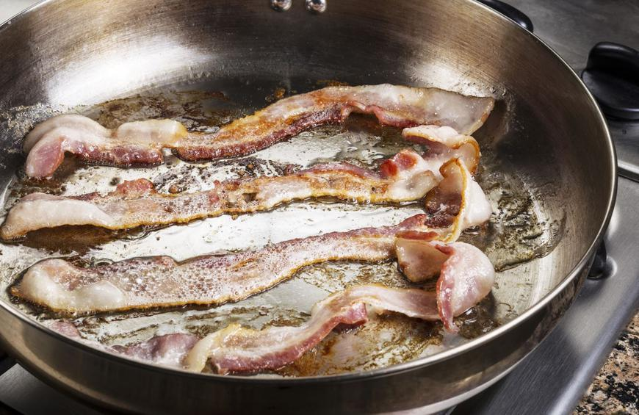
CARACTERÍSTICAS FISICO-QUÍMICAS DA ÁGUA: ÓLEOS E GRAXAS
Inerente às atividades humanas !!
Esforços para a redução nas concentração de O&G em esgotos sanitários !!

Slide 11
CARACTERÍSTICAS FISICO-QUÍMICAS DA ÁGUA: ÓLEOS E GRAXAS
Lançamento de efluentes industriais !!
Lançamento de águas residuárias em corpos receptores !!
Derramamentos provenientes de transportes terrestres, marítimos e fluviais !!

Slide 12
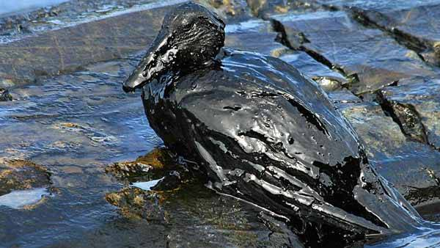
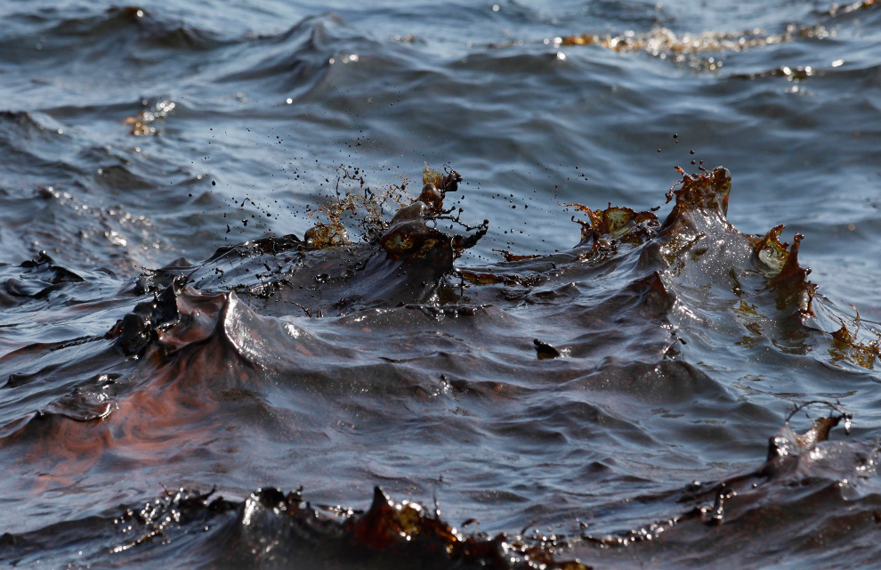
CARACTERÍSTICAS FISICO-QUÍMICAS DA ÁGUA: ÓLEOS E GRAXAS
Importância do controle ambiental nas atividades de transporte de efluentes oleosos !!
Planos de manejo e segurança !!

Slide 13
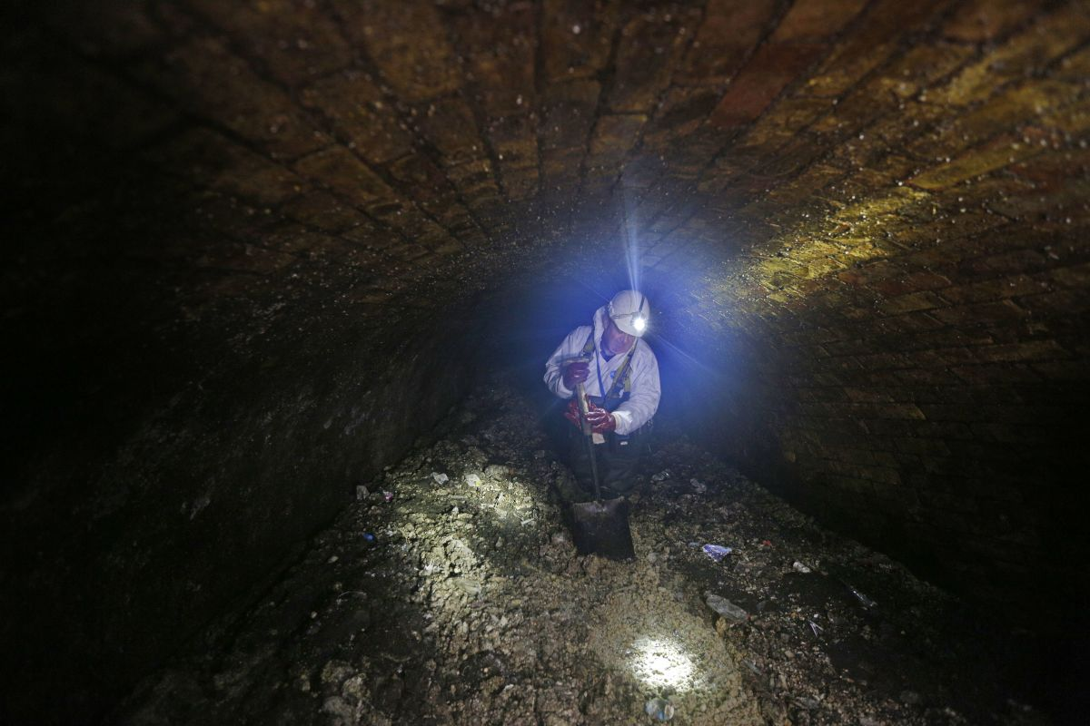
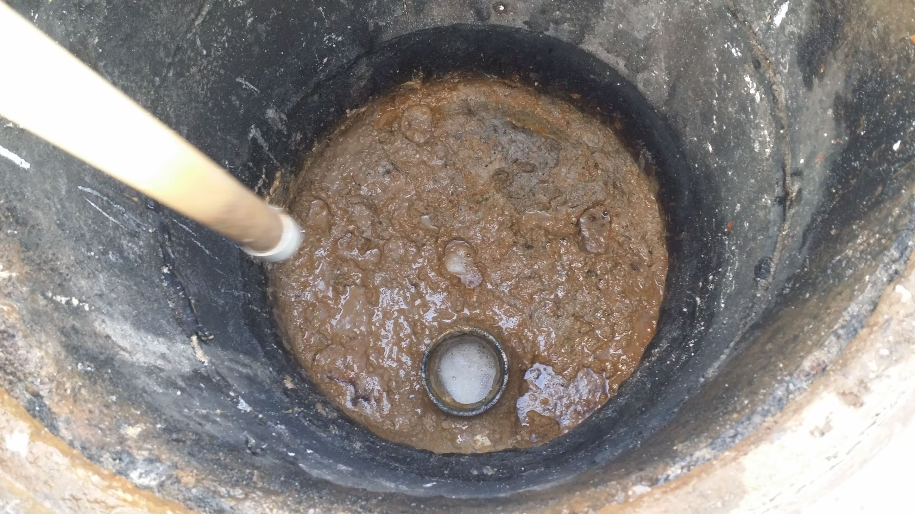
IMPORTÂNCIA NA ENGENHARIA SANITÁRIA E AMBIENTAL
Causam obstrução em redes coletoras de esgotos sanitários !!

Slide 14
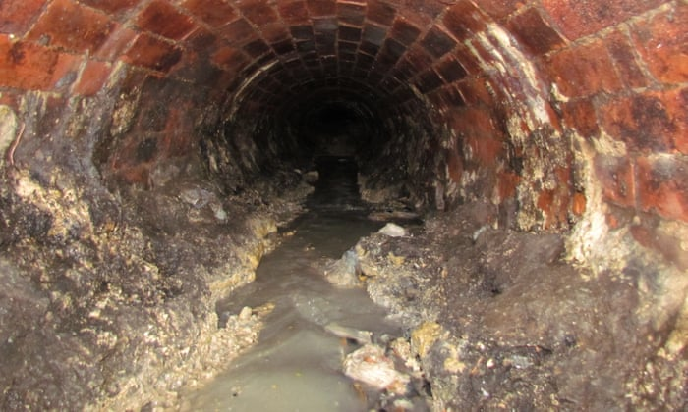
IMPORTÂNCIA NA ENGENHARIA SANITÁRIA E AMBIENTAL
Padrão de lançamento em redes coletoras de esgotos sanitários: 150 mg/L (Decreto Estadual 8468 (Artigo 19-A)

Slide 15
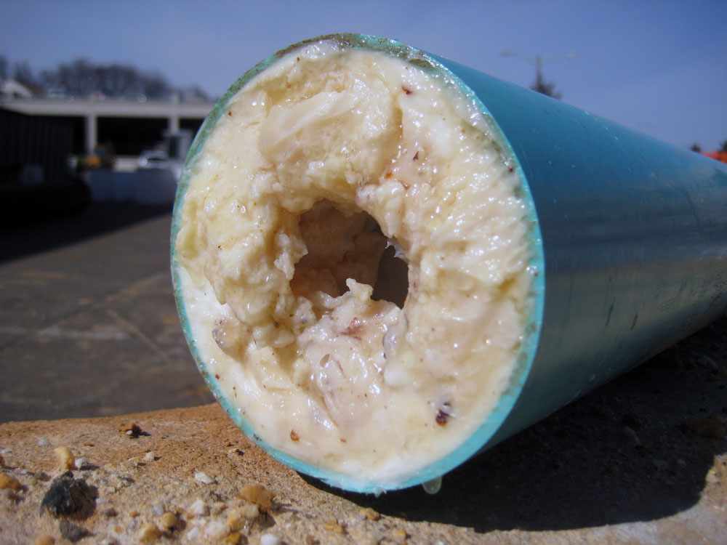
IMPORTÂNCIA NA ENGENHARIA SANITÁRIA E AMBIENTAL
Causam obstrução em tubulações !!
Acúmulo em estações elevatórias de esgotos sanitários !!

Slide 16
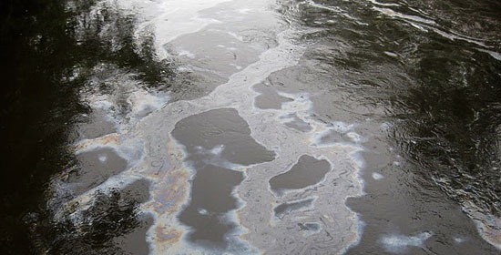
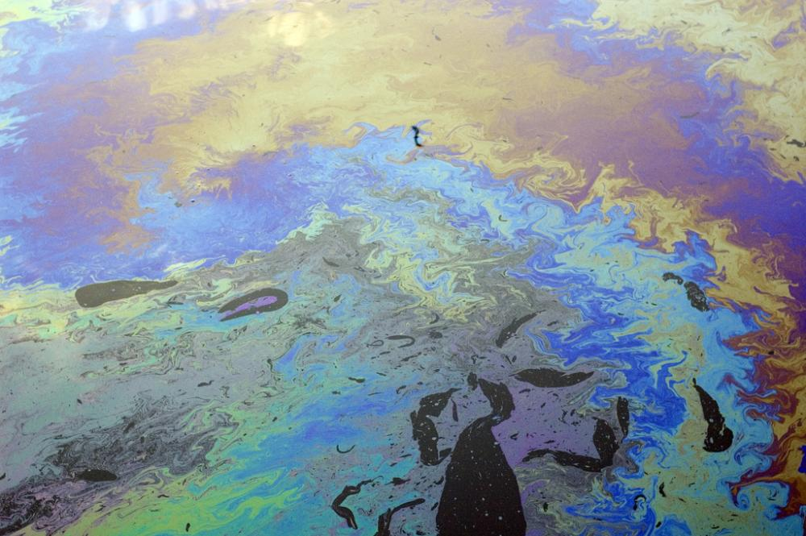
IMPORTÂNCIA NA ENGENHARIA SANITÁRIA E AMBIENTAL
Interferem nos processos de transferência de oxigênio em corpos d’água !!
Ocasionam aspectos estéticos indesejáveis em corpos d’água !!

Slide 17
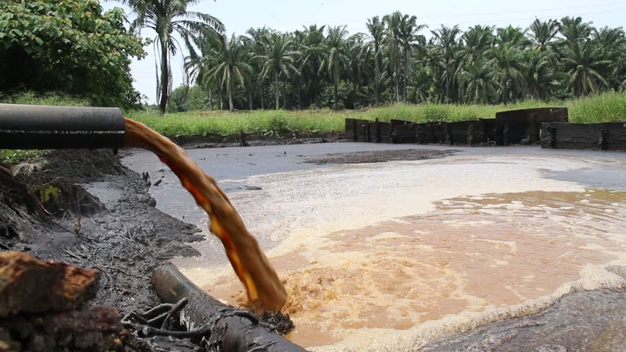
IMPORTÂNCIA NA ENGENHARIA SANITÁRIA E AMBIENTAL
Padrão de lançamento em corpos d’água: 100 mg/L (Decreto Estadual 8468 (Artigo 18)

Slide 18
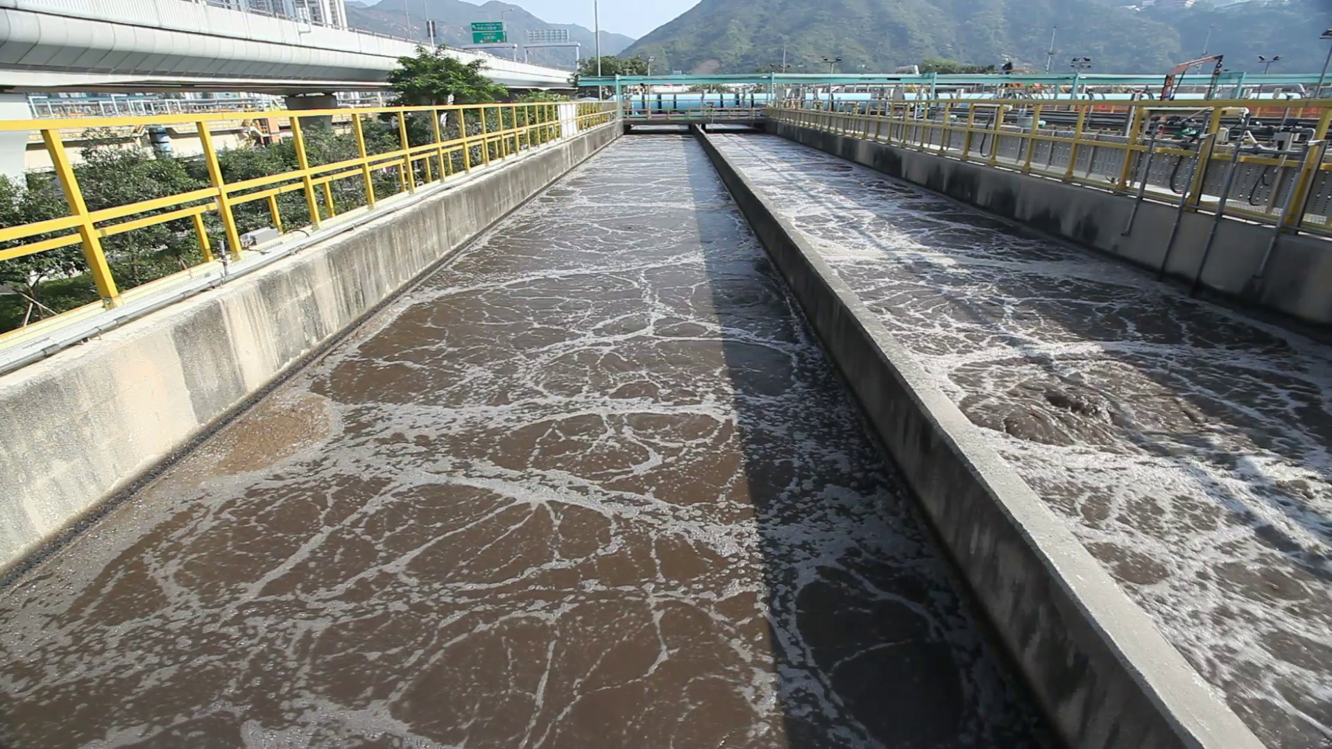
IMPORTÂNCIA NA ENGENHARIA SANITÁRIA E AMBIENTAL
Interferem nos processos de transferência de oxigênio em estações de tratamento de esgotos sanitários !!

Slide 19
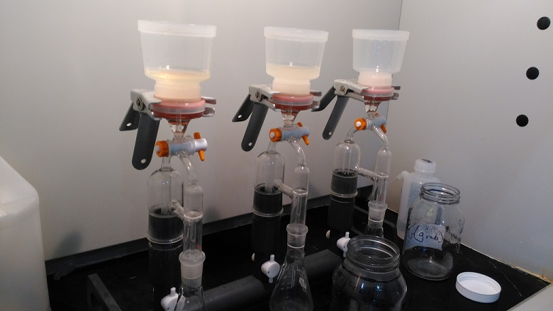
CARACTERÍSTICAS FISICO-QUÍMICAS DA ÁGUA: ÓLEOS E GRAXAS
Análise de óleos e graxas por extração líquido-líquido (Método Soxhlet) !!
Acidulação da amostra para quebra da emulsão
Filtração em papel de filtro auxiliado com terra diatomácea

Slide 20
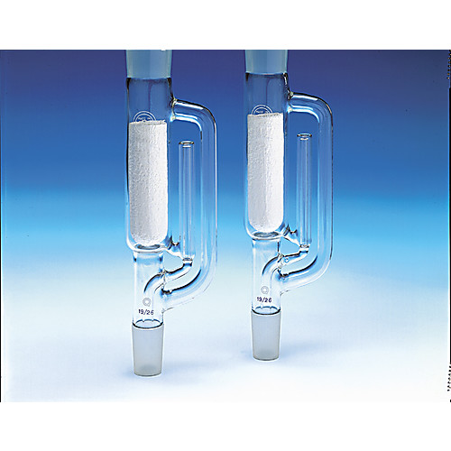
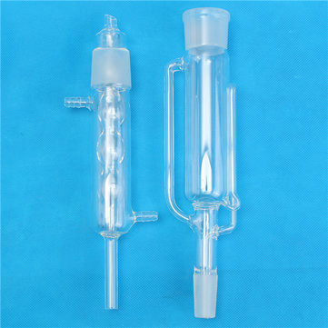
CARACTERÍSTICAS FISICO-QUÍMICAS DA ÁGUA: ÓLEOS E GRAXAS
Análise de óleos e graxas por extração líquido-líquido (Método Soxhlet) !!
Disposição do papel de filtro no cartucho de extração !!

Slide 21
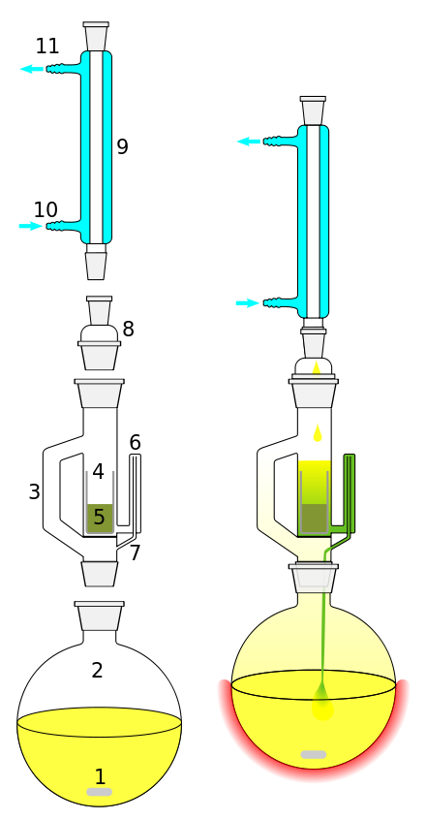
CARACTERÍSTICAS FISICO-QUÍMICAS DA ÁGUA: ÓLEOS E GRAXAS
Análise de óleos e graxas por extração líquido-líquido (Método Soxhlet) !!
Introdução do cartucho de extração do extrator
Conexão do extrator no balão de fundo chato contendo o solvente

Slide 22
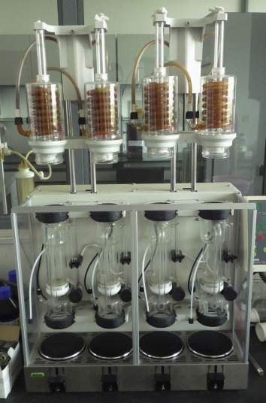
CARACTERÍSTICAS FISICO-QUÍMICAS DA ÁGUA: ÓLEOS E GRAXAS
Análise de óleos e graxas por extração líquido-líquido (Método Soxhlet) !!
Período de extração
Tempo: 4 horas !!

Slide 23
CARACTERÍSTICAS FISICO-QUÍMICAS DA ÁGUA: ÓLEOS E GRAXAS
Análise de óleos e graxas por extração líquido-líquido (Método Soxhlet) !!
Evaporação do solvente
Resfriamento do balão
Pesagem !!

Slide 24
IMPORTÂNCIA NA ENGENHARIA SANITÁRIA E AMBIENTAL
Tecnologias de remoção de óleos e graxas em águas residuárias e efluentes industriais
Processos biológicos de tratamento
Processos físico-químicos

Slide 25
PROCESSO DE TRATAMENTO DE ESGOTOS POR LODOS ATIVADOS
Gradeamento
Caixas de areia
Decantadores primários
Tanques de aeração
Decantadores secundáriuos
Adensamento
Desinfecção
Digestão
Corpo receptor
Desidrataçao

Slide 26
CARACTERÍSTICAS FISICO-QUÍMICAS DA ÁGUA: ÓLEOS E GRAXAS
Parâmetro | Forte | Médio | Fraco
DBO_{5,20} (mg/L) | 400 | 220 | 110
DQO (mg/L) | 1.000 | 500 | 250
NKT (mg/L) | 85 | 40 | 20
Nitrogênio Orgânico (mg/L) | 35 | 15 | 08
Nitrogênio Amoniacal (mg/L) | 50 | 25 | 12
Fósforo Total (mg/L) | 15 | 08 | 04
Sólidos em Suspensão (mg/L) Óleos e Graxas | 350 150 | 220 100 | 100 50

Slide 27
IMPORTÂNCIA NA ENGENHARIA SANITÁRIA E AMBIENTAL
Estação de tratamento de esgotos ABC – Sabesp

Slide 28
IMPORTÂNCIA NA ENGENHARIA SANITÁRIA E AMBIENTAL
Estação de tratamento de esgotos ABC – Sabesp

Slide 29
IMPORTÂNCIA NA ENGENHARIA SANITÁRIA E AMBIENTAL
Estação de tratamento de esgotos ABC – Sabesp

Slide 30
IMPORTÂNCIA NA ENGENHARIA SANITÁRIA E AMBIENTAL
Tecnologias de remoção de óleos e graxas em águas residuárias e efluentes industriais
Processos biológicos de tratamento
Processos físico-químicos

Slide 31
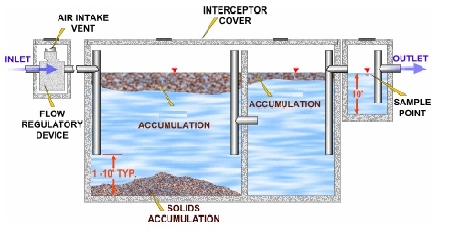
IMPORTÂNCIA NA ENGENHARIA SANITÁRIA E AMBIENTAL
Remoção de óleos e graxas por processos físico-químicos
Caixas separadores de gordura
Separadores API
Flotação por ar dissolvido

Slide 32
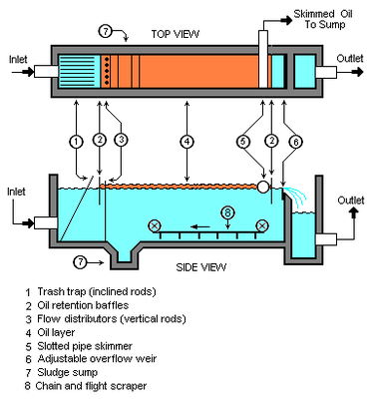
IMPORTÂNCIA NA ENGENHARIA SANITÁRIA E AMBIENTAL
Remoção de óleos e graxas por processos físico-químicos
Caixas separadores de gordura
Separadores API
Flotação por ar dissolvido

Slide 33
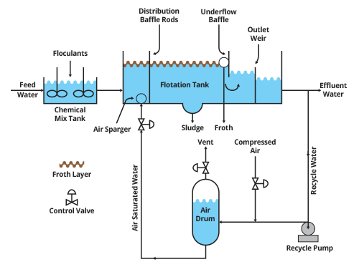
IMPORTÂNCIA NA ENGENHARIA SANITÁRIA E AMBIENTAL
Remoção de óleos e graxas por processos físico-químicos
Caixas separadores de gordura
Separadores API
Flotação por ar dissolvido

Slide 34
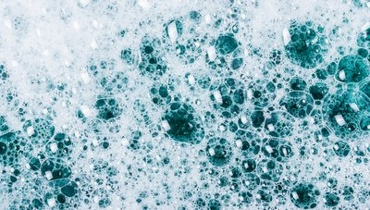
CARACTERÍSTICAS FISICO-QUÍMICAS DA ÁGUA: SURFACTANTES
Definição: Compostos que reagem com o azul de metileno sob condições controladas e suas concentrações são relativas ao sulfonato de alquil benzeno linear (LAS)

Slide 35
CARACTERÍSTICAS FISICO-QUÍMICAS DA ÁGUA: SURFACTANTES
Lançamento de águas residuárias em corpos receptores !!
Lançamento de determinadas classes de efluentes industriais !!

Slide 36
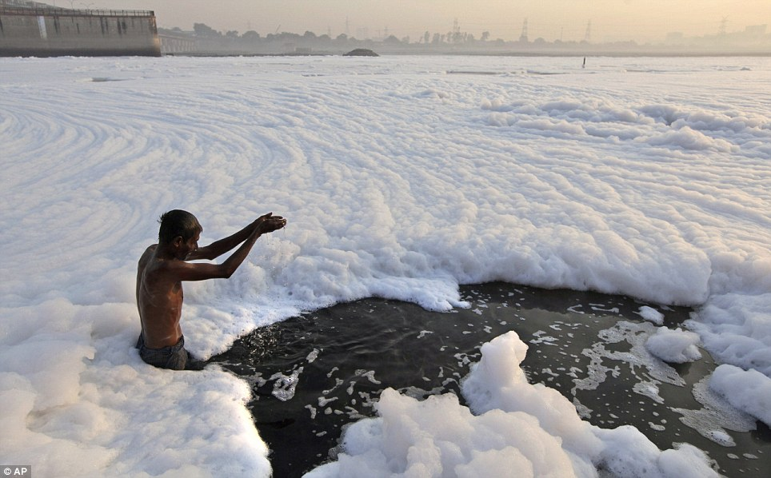
CARACTERÍSTICAS FISICO-QUÍMICAS DA ÁGUA: SURFACTANTES
Esgotos sanitários apresentam concentrações de surfactantes que variam de 2,0 mg/L a 8,0 mg/L !!

Slide 37
IMPORTÂNCIA NA ENGENHARIA SANITÁRIA E AMBIENTAL
Estação de tratamento de esgotos ABC – Sabesp

Slide 38
CARACTERÍSTICAS FISICO-QUÍMICAS DA ÁGUA: SURFACTANTES
Lançamento de águas residuárias em corpos receptores !!
Lançamento de determinadas classes de efluentes industriais !!

Slide 39
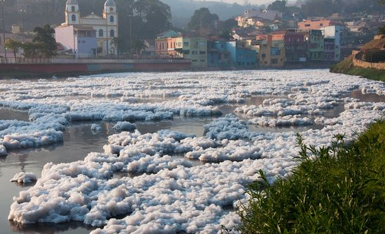
IMPORTÂNCIA NA ENGENHARIA SANITÁRIA E AMBIENTAL
Problemas ambientais de ordem estética !!
Formação de espuma !!

Slide 40
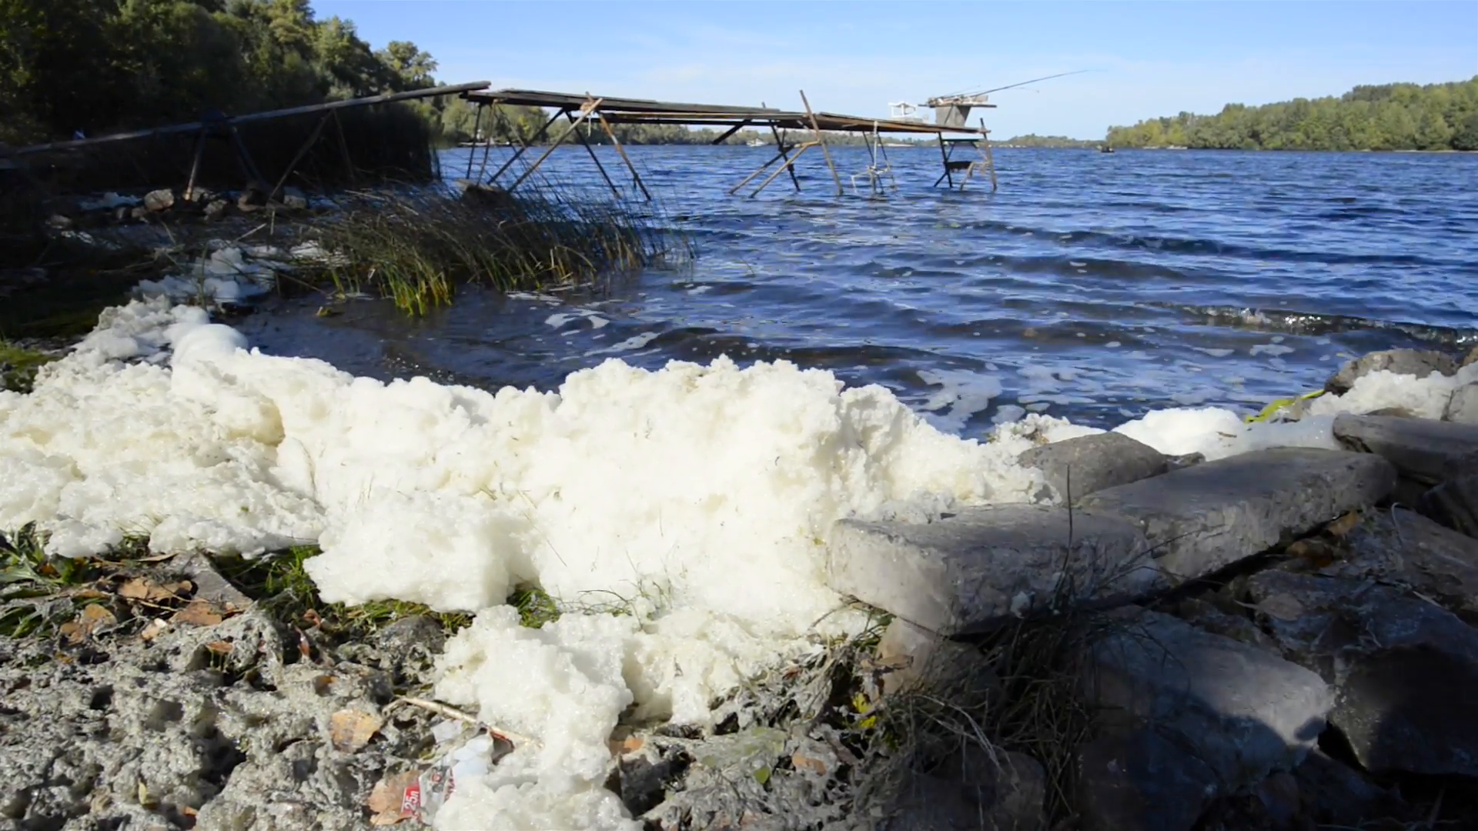
IMPORTÂNCIA NA ENGENHARIA SANITÁRIA E AMBIENTAL
Efeitos tóxicos sobre o ecossistema aquático !!
Eutrofização de corpos d’água

Slide 41
IMPORTÂNCIA NA ENGENHARIA SANITÁRIA E AMBIENTAL
Tecnologias de remoção de surfactantes em águas residuárias e efluentes industriais
Processos biológicos de tratamento
Processos físico-químicos

Slide 42
PROCESSO DE TRATAMENTO DE ESGOTOS POR LODOS ATIVADOS
Gradeamento
Caixas de areia
Decantadores primários
Tanques de aeração
Decantadores secundáriuos
Adensamento
Desinfecção
Digestão
Corpo receptor
Desidrataçao

Slide 43
IMPORTÂNCIA NA ENGENHARIA SANITÁRIA E AMBIENTAL
Estação de tratamento de esgotos ABC – Sabesp

Slide 44
IMPORTÂNCIA NA ENGENHARIA SANITÁRIA E AMBIENTAL
Estação de tratamento de esgotos ABC – Sabesp

Slide 45
IMPORTÂNCIA NA ENGENHARIA SANITÁRIA E AMBIENTAL
Estação de tratamento de esgotos ABC – Sabesp

Slide 46
IMPORTÂNCIA NA ENGENHARIA SANITÁRIA E AMBIENTAL
Tecnologias de remoção de surfactantes em águas residuárias e efluentes industriais
Processos biológicos de tratamento
Processos físico-químicos

Slide 47
IMPORTÂNCIA NA ENGENHARIA SANITÁRIA E AMBIENTAL
Remoção de surfactantes por processos físico-químicos
Coagulação química mediante o emprego de sais de ferro !!
Recomendável para altas concentrações de surfactantes !!

Slide 48
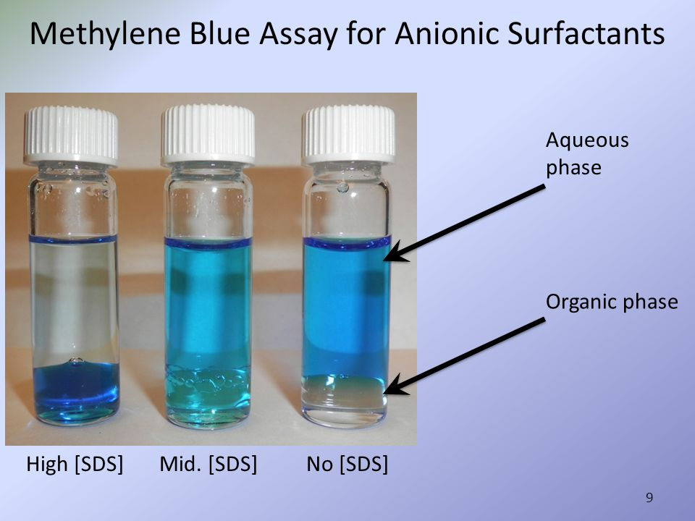
CARACTERÍSTICAS FISICO-QUÍMICAS DA ÁGUA: SURFACTANTES
Análise de surfactantes mediante reação com o azul de metileno (surfactantes aniônicos) !!
Método espectrofotométrico !
Requer uma curva de calibração !!

Slide 49

CARACTERÍSTICAS FISICO-QUÍMICAS DA ÁGUA: SURFACTANTES
Análise de surfactantes mediante reação com o azul de metileno (surfactantes aniônicos) !!
Reação com o azul de metileno !!
Extração com clorofórmio !!
Leitura da absorbância em 652 nm

Slide 50
Muito Obrigado !!!

